Slide 1

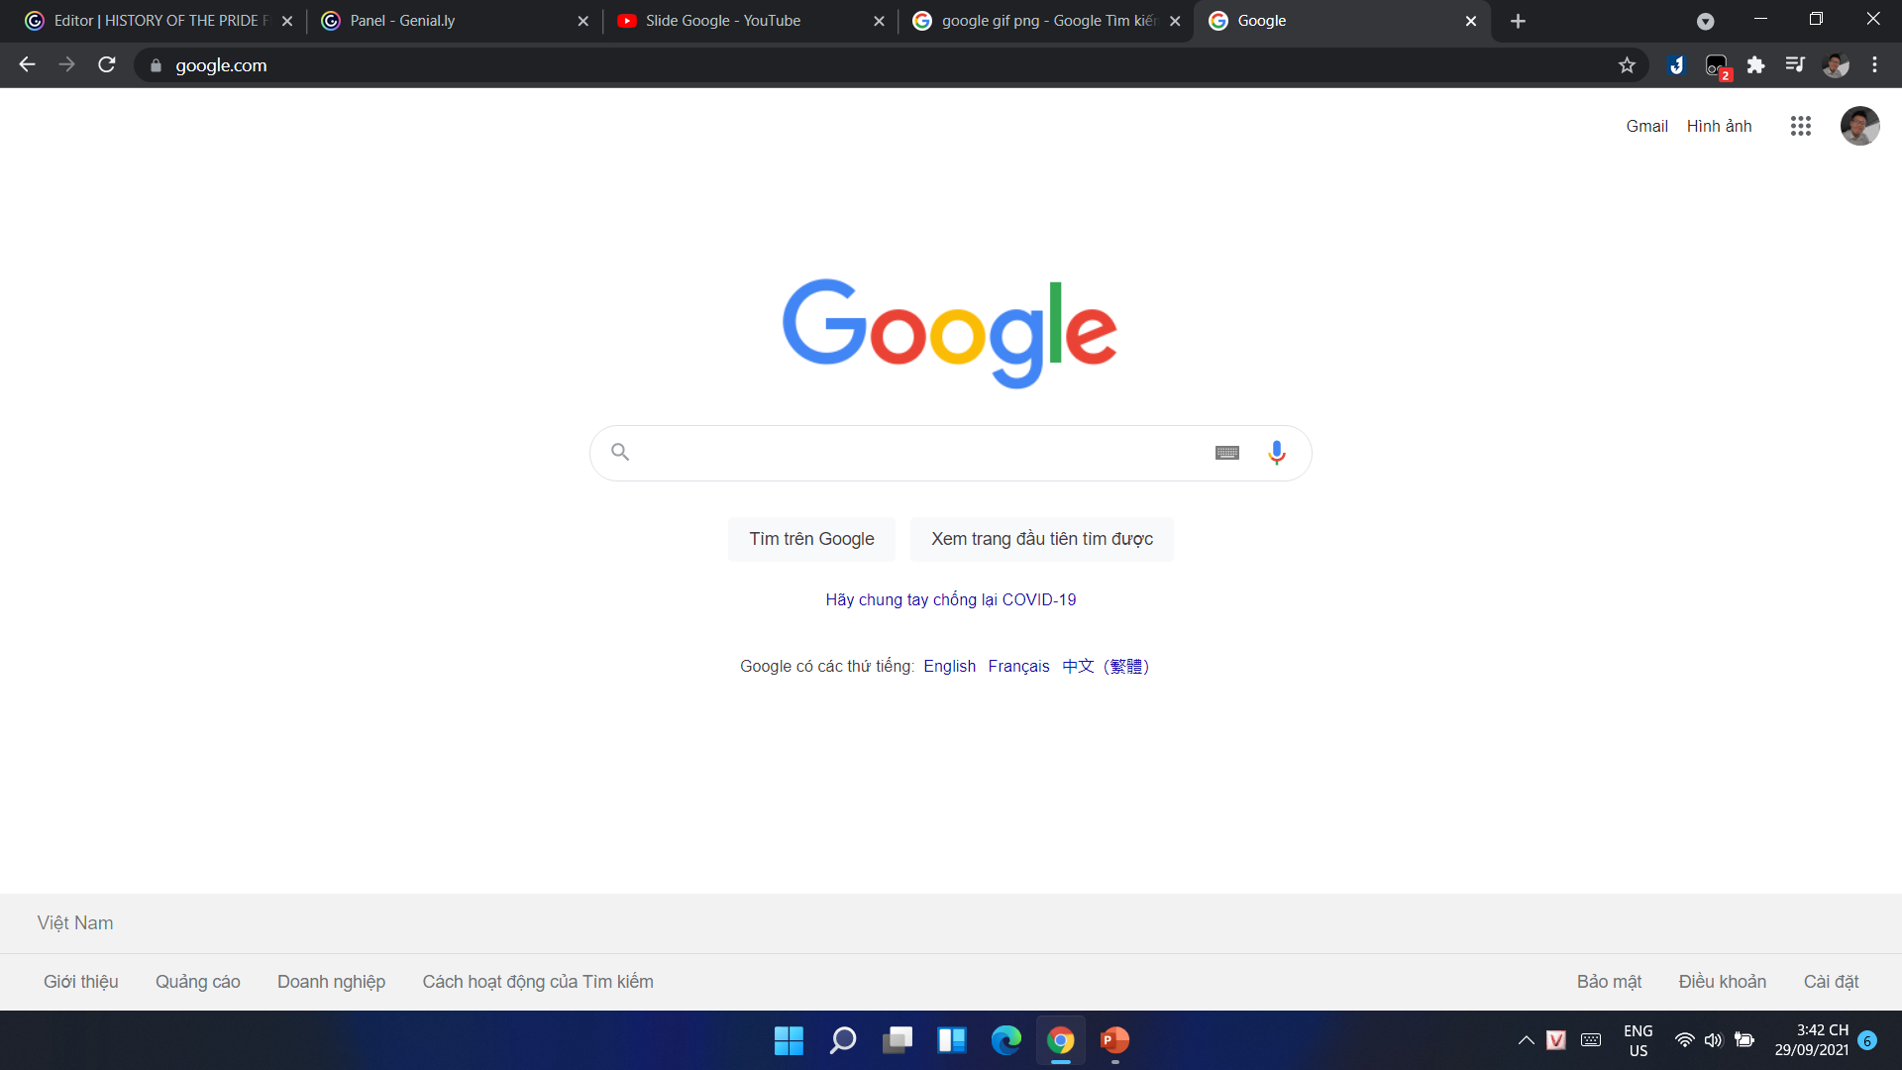

Group 12 TÌM HIỂU VỀ MÃ ĐỘC WIPERWALWARE
Tìm kiếm
Xem Trang đầu tiên tìm được

Slide 2

Thành viên Trong nhóm
Môn học thuyết trình
Chủ đề thuyết trình
Bắt đầu thuyết trình
.
.
.
Welcome to Group 12

Slide 3






.
.
.
Welcome to Group Name
Chương 1
Chương 2
Chương 3
Chương 4
Tên
Mã Sinh Viên
Tên
Mã Sinh Viên
Tên
Mã Sinh Viên
Tên
Mã Sinh Viên

Slide 4

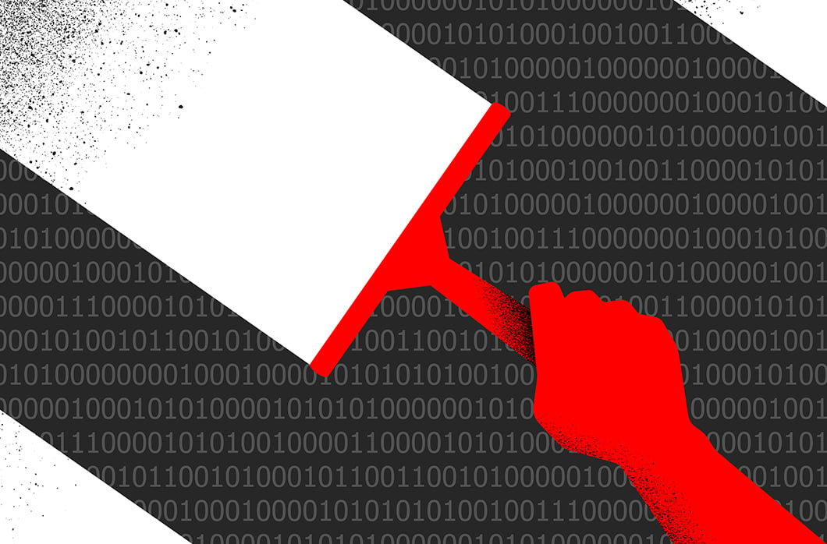

Chủ đề Mã độc
1.
Tổng quan
2.
Các dạng mã độc
Chủ đề thuyết trình
Tên
Tên
Tên
Tên
3.
Đối phó
Giáo viên bộ môn: Cô Nguyễn Văn A
Mã Sinh Viên
Mã Sinh Viên
Mã Sinh Viên
Mã Sinh Viên
Thành viên Trong nhóm
4.
Thực hành

Slide 5
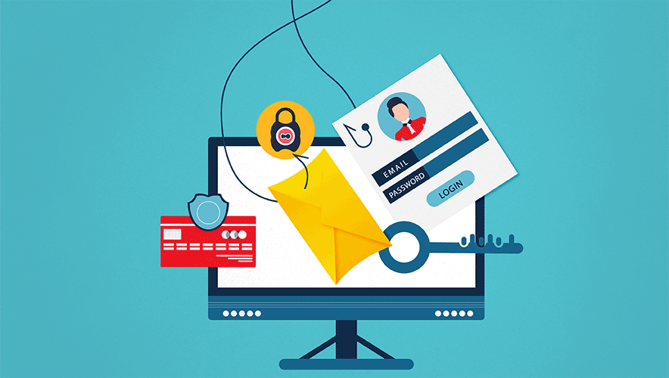
Phần 1: Tổng
quan
Định nghĩa mã độc:
Mã độc hay “Malware/Malicious software” là một loại phần mềm được tạo ra và chèn vào hệ thống một cách bí mật với mục đích thâm nhập, phá hoại hệ thống hoặc lấy cắp thông tin, làm gián đoạn, tổn hại tới tính bí mật, tính toàn vẹn và tính sẵn sàng của máy tính nạn nhân.
Nội dung 2
Nội dung 3
Nội dung 4

Slide 6
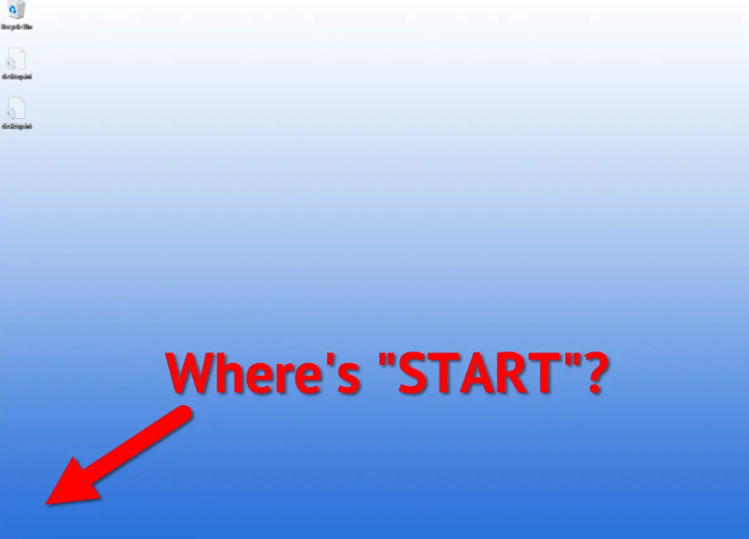
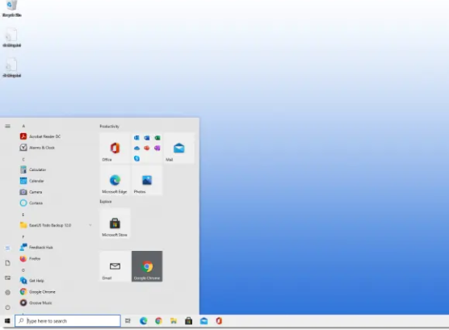
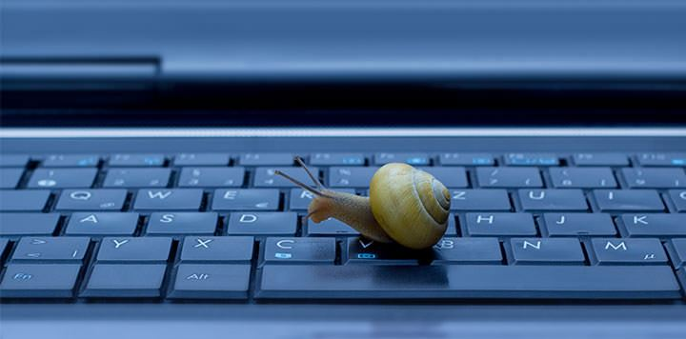
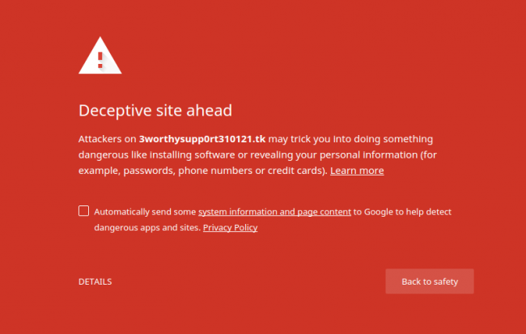
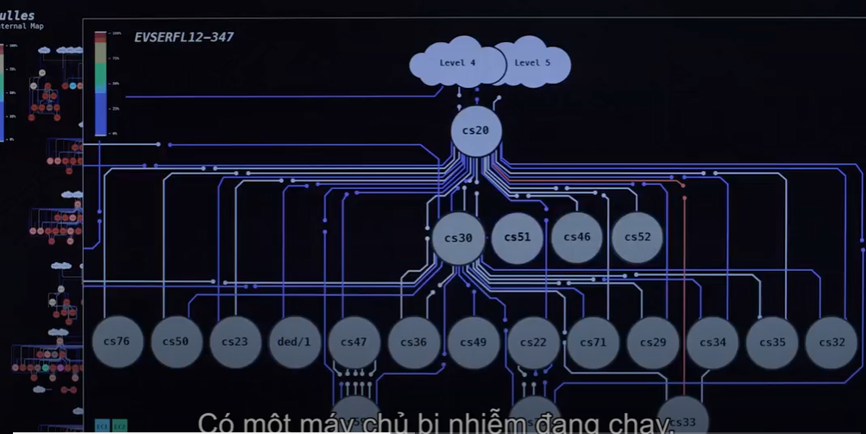
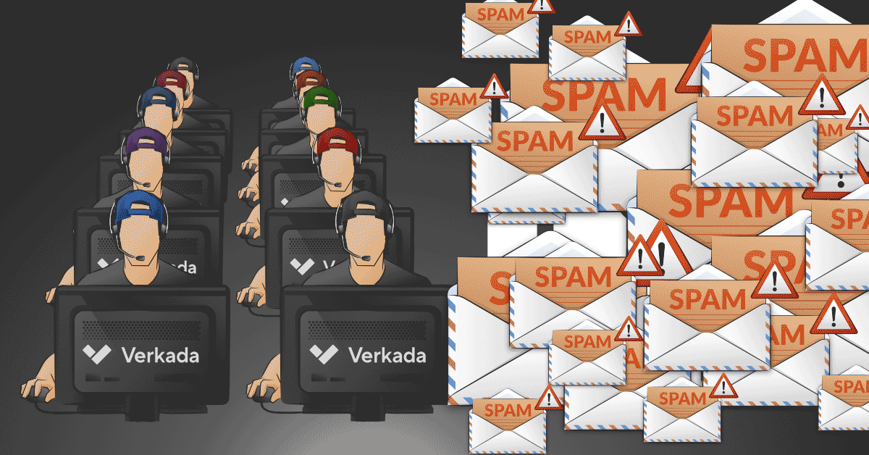
Gửi những email mạo danh người dùng, gây rắc rối cho người dùng hay cho công ty.
Phần 1: Tổng
quan
Các tác hại của mã độc:
Thu thập dữ liệu từ máy tính
Cấp quyền kiểm soát hệ thống và tài nguyên cho kẻ tấn công.
Nội dung 2
“Cướp” trình duyệt, làm chuyển hướng người dùng đến những site có chủ đích
Gửi spam đi và đến hộp thư người dùng.
Làm chậm máy, gây lỗi máy
Nội dung 3
Làm chậm kết nối.
Làm xuất hiện những thanh công cụ mới/làm mất.
Tạo ra các biểu tượng mới trên màn hình desktop
sử dụng máy làm một vật chủ thực hiện các cuộc tấn công khác.
Nội dung 4

Slide 7
Tổng quan về Wiper Malware
Nội dung 1
Phần 2: Các dạng phần mềm mã độc
Một số thông tin:
Vào năm 2012, Liên minh Viễn thông Quốc tế cung cấp cho Kaspersky Lab các ổ cứng được cho là bị Wiper làm hỏng để phân tích.
Phần mềm độc hại Shamoon chứa cơ chế xóa đĩa; nổi lên vào năm 2012 – 2016, nhắm vào các công ty năng lượng của Ả Rập Xê Út, chúng sử dụng trình điều khiển truy cập ổ đĩa trực tiếp thương mại được gọi là Rawdisk.
Vụ hack Sony Pictures năm 2014 cũng sử dụng RawDisk.
Năm 2022, một số biến thể của phần mềm độc hại wiper là CaddyWiper, HermeticWiper, IsaacWiper và FoxBlade tấn công nhằm vào các hệ thống máy tính có liên quan đến Ukraine
Nội dung 3
Nội dung 4

Slide 8
Tổng quan về Wiper Malware
Nội dung 1
Phần 2: Các dạng phần mềm mã độc
Định nghĩa:
Wiper là một loại phần mềm độc hại với một mục đích duy nhất: xóa dữ liệu người dùng và đảm bảo không thể khôi phục dữ liệu đó.
Mục đích:
Wiper được sử dụng để gỡ bỏ mạng máy tính trong các công ty công cộng hoặc tư nhân trong các lĩnh vực khác nhau.
Những kẻ đe dọa cũng sử dụng wiper để che dấu vết còn lại sau khi xâm nhập, làm suy yếu khả năng phản ứng của nạn nhân.
Nội dung 3
Nội dung 4

Slide 9
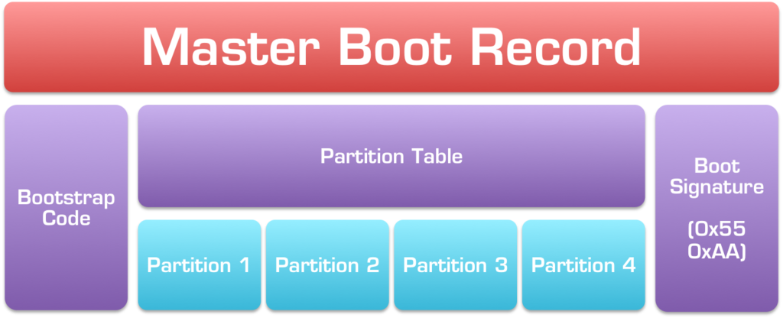

Cách Wiper tấn công
Nội dung 1
Phần 2: Các dạng phần mềm mã độc
Dữ liệuBản ghi khởi động chính
Phần mềm độc hại Wiper nhắm mục tiêu ba thực thể: dữ liệu hoặc tài sản trí tuệ (tệp), sao lưu dữ liệu và Bản ghi khởi động chính (MBR).
Bản sao lưu dữ liệu
Nội dung 3
Dữ liệu
Nội dung 4

Slide 10
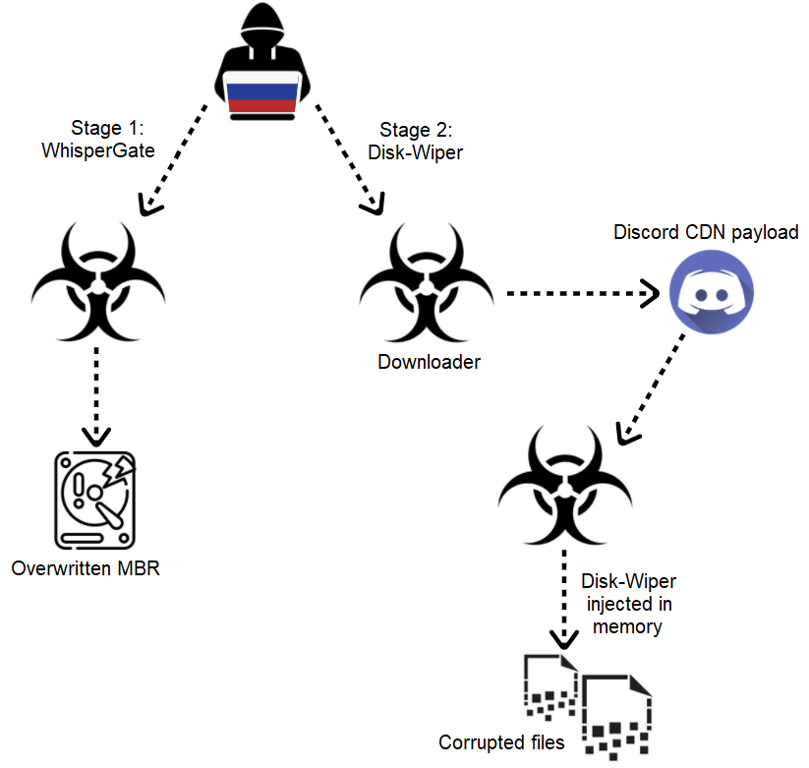
Cách WhisperGate tấn công
Nội dung 1
Phần 2: Các dạng phần mềm mã độc
Vào ngày 15 tháng 1 năm 2022, WhisperGate đã được triển khai nhằm vào các mục tiêu Ukraine
WhisperGate có chứa ba thành phần riêng lẻ được triển khai bởi cùng một kẻ thù, bao gồm bộ tải khởi động độc hại làm hỏng các đĩa cục bộ được phát hiện, trình tải xuống dựa trên Discord và trình xóa tệp. Hoạt động này xảy ra gần như cùng lúc với nhiều trang web thuộc chính phủ Ukraine bị tấn công.
WhisperGate làm hỏng và ghi đè MBR của hệ thống bằng ghi chú tiền chuộc giả và mã hóa các tệp tập trung vào các phần mở rộng tệp cụ thể.
Nội dung 3
Nội dung 4

Slide 11
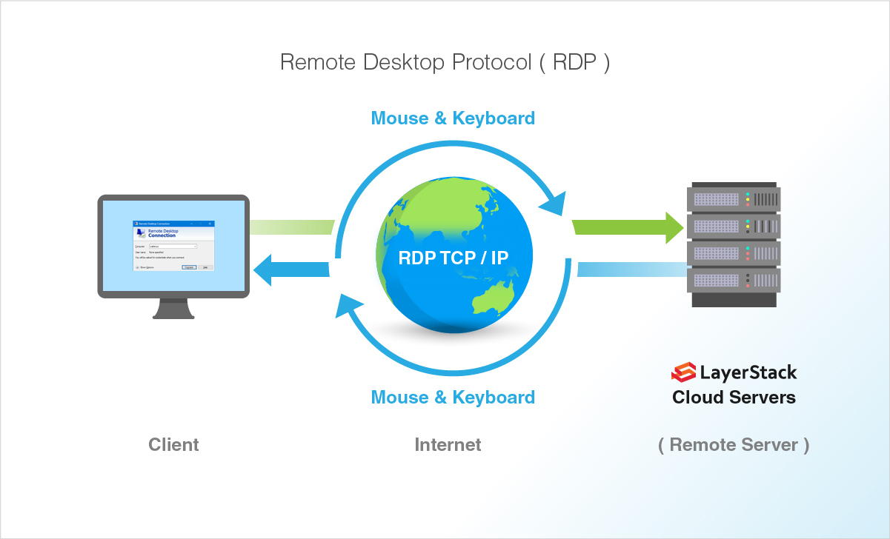
Cách lây nhiễm mã độc
Nội dung 1
Phần 3: Đối phó với phần mềm mã độc
Giao thức Remote Desktop Protocol (RDP) là công nghệ cho phép máy tính của một người dùng kết nối với máy tính của người khác qua một mạng.
Đôi khi, RDP không được bảo vệ nghiêm ngặt, bỏ ngỏ trên một hệ điều hành cũ, giúp kẻ tấn công có cơ hội hoàn hảo để triển khai.
Tải phần mềm độc hại
Nội dung 2
Email lừa đảo (Phishing)
Remote Desktop Protocol
Nội dung 4

Slide 12
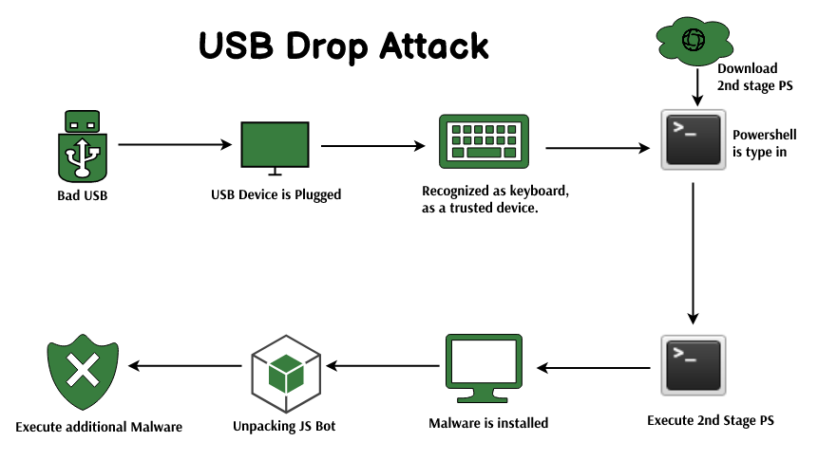
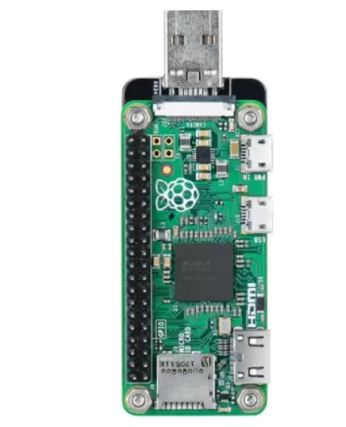
Cách lây nhiễm mã độc
Nội dung 1
Phần 3: Đối phó với phần mềm mã độc
Dù có thể lây nhiễm mã độc từ xa, hacker cũng yêu thích loại hình truyền thống, đó là các ổ đĩa flash hay USB.
USB sẽ được cài sẵn mã độc, thu thập dữ liệu trên thiết bị. Chẳng hạn, ổ đĩa flash cấy keylogger vào máy tính để theo dõi mọi thứ mà nạn nhân nhập
Cách phòng tránh: tắt AutoRun trên Ổ đĩa USB, bật tường lửa ngăn cho các phần mềm độc hại được cài đặt thông qua kết nối mạng
Tải phần mềm độc hại
Nội dung 2
Email lừa đảo (Phishing)
Remote Desktop Protocol
Ổ đĩa flash
Nội dung 4

Slide 13
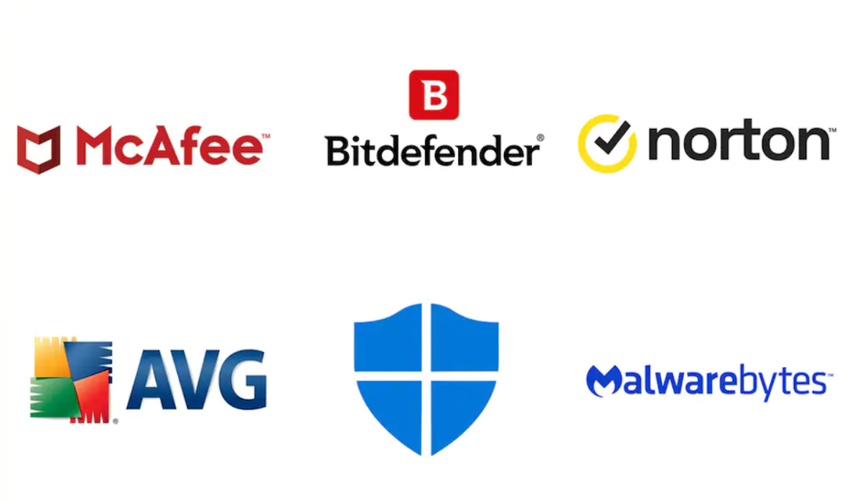
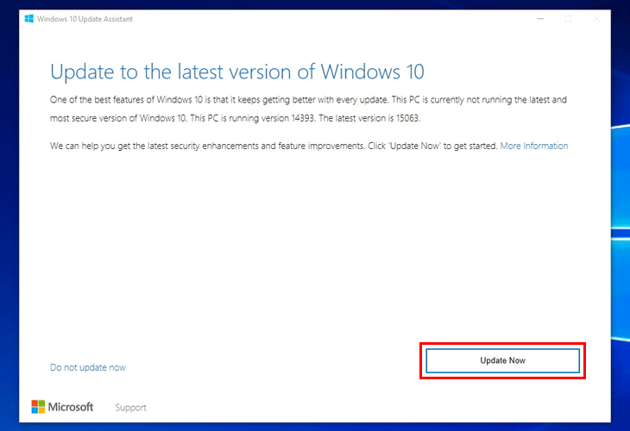
Các biện pháp
Nội dung 1
Phần 3: Đối phó với phần mềm mã độc
Sử dụng phần mềm diệt viruss uy tín
Sao lưu thường xuyên
Nội dung 2
Cập nhật bảo mật
Xây dựng chính sách bảo mật với các thiết bị
Cung cấp kiến thức về an ninh mạng cho người dùng
Truy cập web an toàn
Cập nhật bảo mậtNhờ sự can thiệp của chuyên gia
Nội dung 4

Slide 14

Nội dung 1
Phần 4: Thực hành
Nội dung 2
Nội dung 3
Thanks For Watching!

Slide 15
Nội dung 1
Nội dung 4
Nội dung 2
Nội dung 3
Thanks For Watching!

